Slide 1


论文分享
武汉光电国家研究中心
报告人： 刘怡博

Slide 2
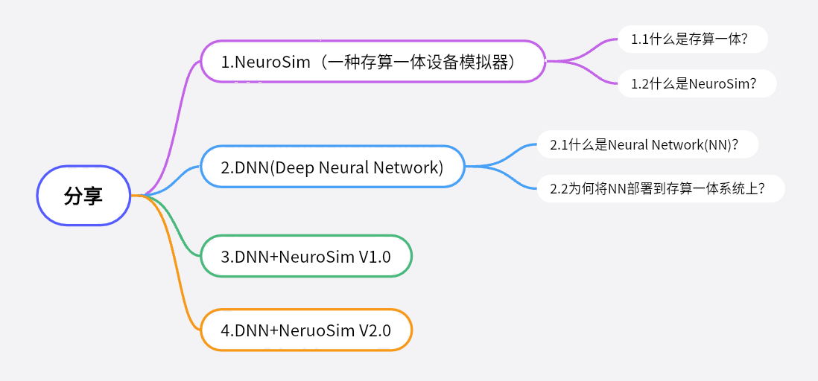
知识结构

Slide 3
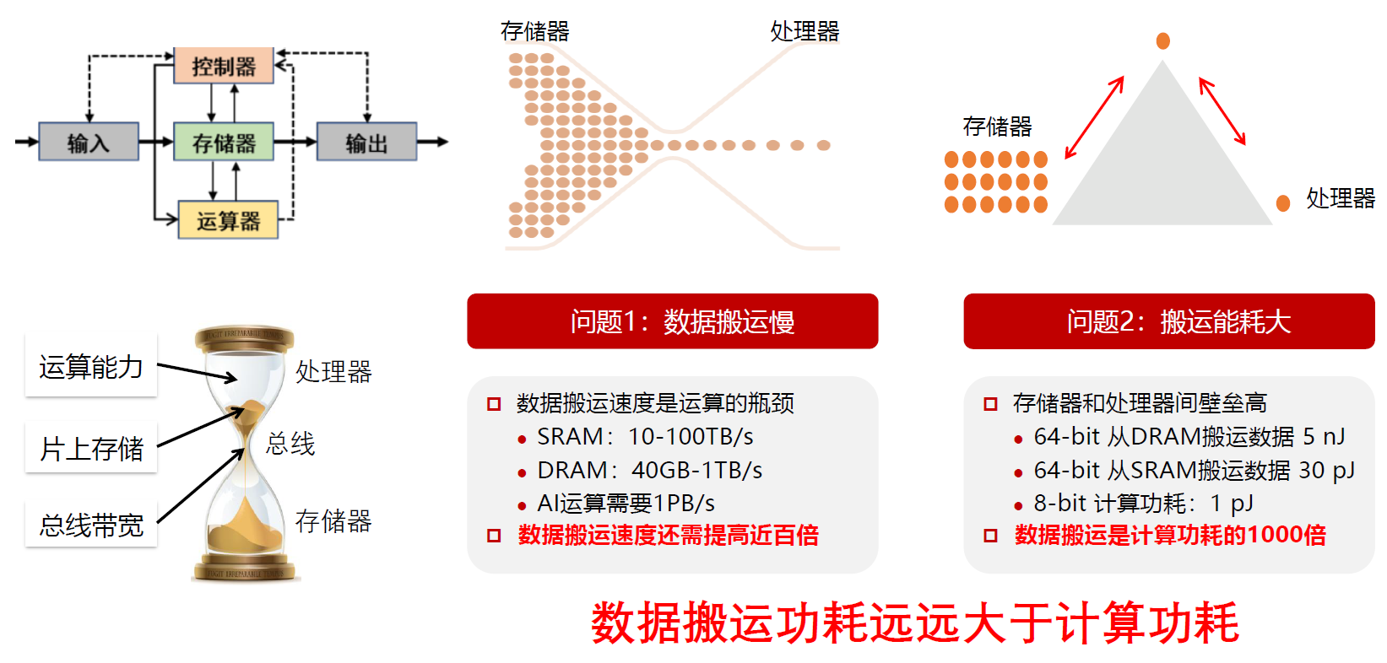
1.1什么是存算一体？
冯诺依曼瓶颈（存储墙）

Slide 4
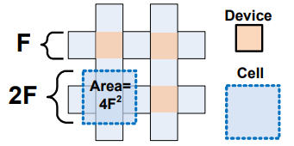
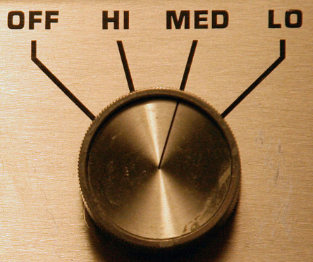
忆阻器
States
Memristor = Memory + Resistor
存储层面:
高密度+片上存储
紧凑的单元结构
可调电阻
阵列密度: 160MB/mm²
减少片外数据访问
单元面积：4F² vs 120F² CMOS (SRAM)
2-6比特每个单元 vs 1比特每单元 CMOS (SRAM)
>100×
30×
6×

Slide 5
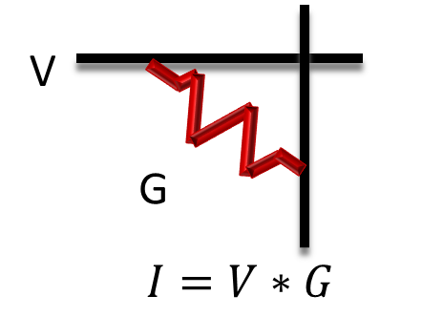
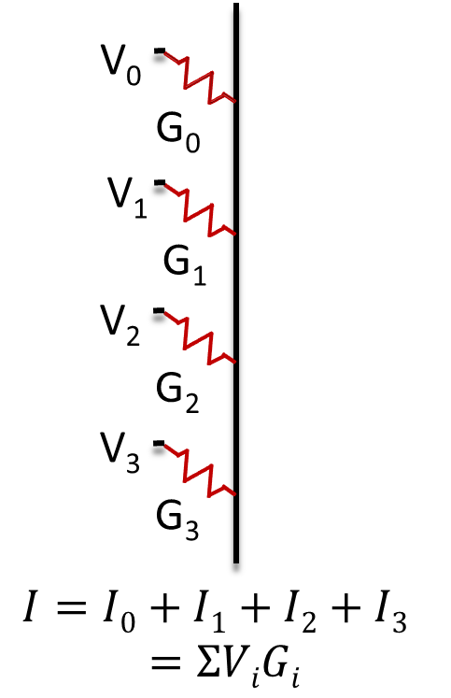
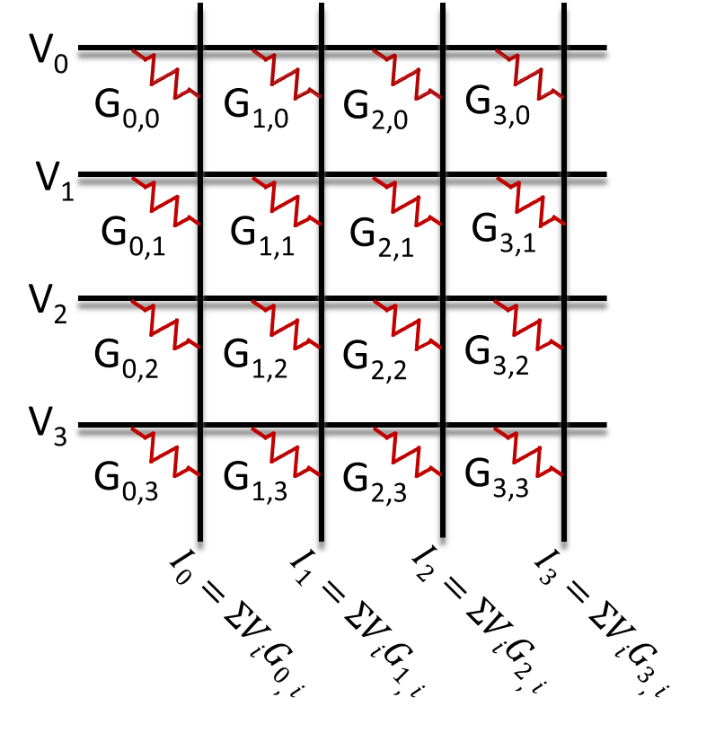

Crossbar原位计算
计算层面:
模拟域乘法
模拟域MVM: 1.34pJ/op*
高效计算
$$I=G^{T}V$$
模拟域点积运算
>4×
模拟域矩阵向量乘法
O(n²) →O(1)
*32nm 工艺

Slide 6
1.2什么是NeuroSim？
当前忆阻器器件尚不完善，且灵活性较差
定制芯片成本高、周期长
因此当前对于存算一体的研究，大部分都是使用忆阻器仿真平台，如IBM公司的AWK模拟器、Georgia Institute of Technology的NeuralSim、本实验的PimTorch和PySim等。
最新发布的3D+NeuroSim支持各种设备技术，包括SRAM、基于电阻开关的新兴非易失性存储器(如RRAM、PCM、STT-MRAM)存储器和铁电FET(FeFET)。NeuroSim是一个电路级宏模型，用于对电路启发架构（包括内存阵列、外围逻辑和互连路由）进行基准测试，包括电路级性能指标，如芯片区域、延迟、动态能量和泄漏功率。

Slide 7
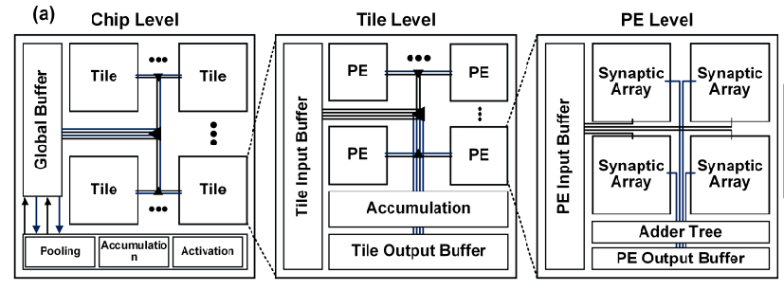
1.2什么是NeuroSim？
可以理解为，这个工具可以对不同架构的电路进行指标量化。该平台从器件级（晶体管技术和存储单元模型）到电路级（突触阵列结构和神经元外围），再到芯片级（由多个子阵列构建的处理元件Tile）进行了仿真。以及全局互连和缓冲区，然后到算法层（不同的卷积神经网络拓扑），能够在推理运行时对推理精度和电路级性能指标进行指令准确评估。

Slide 8
2.1什么是Neural Network？
3个因素以二进制变量x1、x2、x3表示
例如x1==1 天气好， x2==0 没人陪，x3==1 评价好
不同的权值w1、w2、w3，表示了该因素的重要程度。
通过改变权值和阈值，就完全是不同的决策策略。

Slide 9
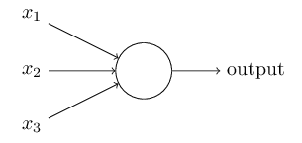

感知机
X1 : 天气好么？
X2: 有人一块去看么？
X3: 电影评价怎么样？
Output:是否去看电影
3个因素以二进制变量x1、x2、x3表示
例如x1==1 天气好， x2==0 没人陪，x3==1 评价好
不同的权值w1、w2、w3，表示了该因素的重要程度。
通过改变权值和阈值，就完全是不同的决策策略。
Notes:
古老的模型，线性。

Slide 10
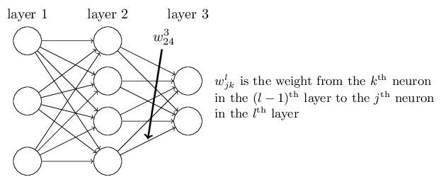
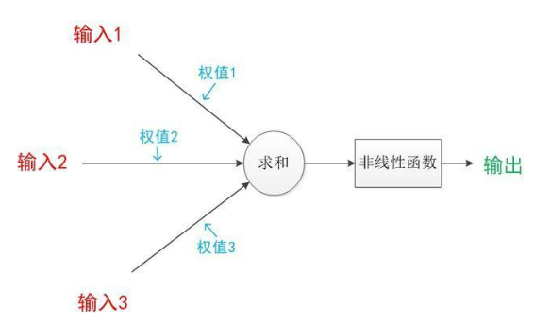


神经网络
加入了非线性函数
Notes:
需要注意的是w下标，下表表示的方式，影响了公式。
这种表示方式，正好可以写成 W^{l}a^{l-1}的形式。

Slide 11
2.2为何将NN部署到存算一体系统上？
神经网络中数据与权重的计算，经过数学计算，其实是矩阵向量乘法计算，正是存算一体系统最擅长的计算操作
视频

Slide 12
3.DNN+NeuroSim V1.0
DNN+NeuroSim是一个集成编程框架。
原始的NeuroSim模拟器仅提供了少量的验证性神经网络模型(Multi-Layer Perception, MLP)。本工作对其应用场景进行了扩展。
本文主要工作：
基于Python，设计了将NeuroSim与流行的机器学习平台（如Pytorch和TensorFlow）连接起来，支持算法到硬件映射，并在硬件约束下评估芯片级性能和推理进度。
分析了“模拟”突触设备可靠性的影响,以及模数转换器(Anolog-to-Digital convert, ADC)量化对推理准确性的影响。
对基于SRAM和多种新兴非易失性设备(包括RRAM、PCM、FeFET和ECRAM)的CIM加速器进行基准测试(VGG、ResNet、CIFAR、ImageNet数据集),揭示了high on-state resistance的好处。
Notes:
工程性工作，扩充了NeuralSim模拟器的功能，将之与常用神经网络编程框架连接起来，使其使用更加简单，并测试分析了在多种常用人工神经网络和不同神经网络参数下存算一体系统的表现和性能

Slide 13


3.1增加功能、提高可用性
将NeuroSim与流行的流行的机器学习平台连接起来，支持算法到硬件映射，并在硬件约束下评估芯片级性能和推理进度。
原始的NeuralSim：
主要提供存算一体系统模拟，及极少数验证性神经网络模型，与常用神经网络编程工具连接差，使用困难。
Pytorch等编程框架：
提供丰富的神经网络编程辅助，仅需简单设置参数即可生成人工神经网络
Notes:
NeuralSim可以提供各种器件、网络参数等模拟，功能非常强大，但使用困难

Slide 14
3.2分析数据保持和ADC对准确率的影响
在CIM 推理机中，数据保持和 ADC 量化是导致推理精度下降的关键因素。在这里，我们评估他们的影响和基准跨技术的加速器设计基于 VGG-8，CIFAR10数据集，8位权重和8位激活精度。
图4显示了1位单元精度，对于64 × 64和128 × 128突触阵列，4位 ADC 足以保证 ~ 89% 的准确性，而5位 ADC 对于避免多位单元精度的显著准确性损失是必要的。
图5显示了增加数组大小时的权衡。阵列尺寸的增加导致芯片面积变小，但是由于大的柱电流和寄生负载电容，导致吞吐量和能量效率变差。雷达图显示，基于128 × 128阵列大小的5位 ADC 设计在精度、能量效率、吞吐量、面积和存储器利用率之间达到了相对平衡。
图 6显示了 ADC 和存储单元精度对硬件性能的影响。较高的 ADC 精度不利于面积和能量效率，而较高的存储单元精度有利于节省外围电路。

Slide 15
3.3一些基准测试
为了探索该框架在大规模系统中的性能，我们将基于 FeFET [3]的推理机基准测试扩展到更深层的 DNN，即用于 ImageNet 的 ResNet-18，比较不同模拟方法的结果和运行时间。实时跟踪模拟是框架中的默认方法(所有跟踪都是分层传输和访问的)。在伪跟踪仿真中，跟踪只被访问一次，以便为每一层生成权重和激活(跟踪中非零值的百分比)的活动参数，这些活动参数作为输入分层传递，而不是大跟踪(以节省仿真运行时间)。类似地，但是没有跟踪访问，平均模拟只传递用户假定的活动参数(例如50%)。图7表明，在合理的运行时间下，实时跟踪框架获得了最准确的结果，而其他两种方法低估了性能(由于柱电流估计不准确)。
Notes:
当前的NeuralSim仅支持片上推理，片上训练将在2.0支持

Slide 16
4.DNN+NeuroSim V2.0
实现了NeuralSim片上训练。
研究了“模拟”新兴非挥发性记忆体(eNVM)的非理想设备特性对片上训练的影响。通过在 NeuroSim 核心中引入权重更新的非线性，不对称，device-to-device和cycle-to-cycle的变化，以及用于误差/权重梯度计算的外围电路。
在 CIFAR-10数据集上基于最先进的 SRAM 和 eNVM 设备对 VGG-8的 CIM 加速器进行了基准测试，揭示了用于芯片上训练的突触设备的关键规格。
论文的章节简介：
第二节：介绍了DNN+NeuroSim V2.0的框架结构。
第三节：描述了⽀持深度 CNN 中的前馈和反向传播计算的详细架构。
第四节：讨论了 CIM 加速器在使用多功能突触设备的片上训练中的基准测试结果。
第五节：总结了这项工作。

Slide 17
Over
THANK YOU
Q&A

